Slide 1
Презентация на тему
История развития ЭВМ

Slide 2
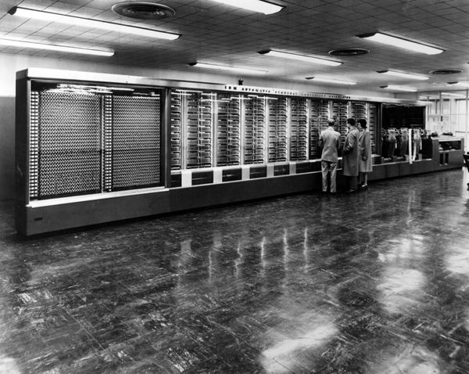
Марк-1
Первый в мире компьютер

Slide 3
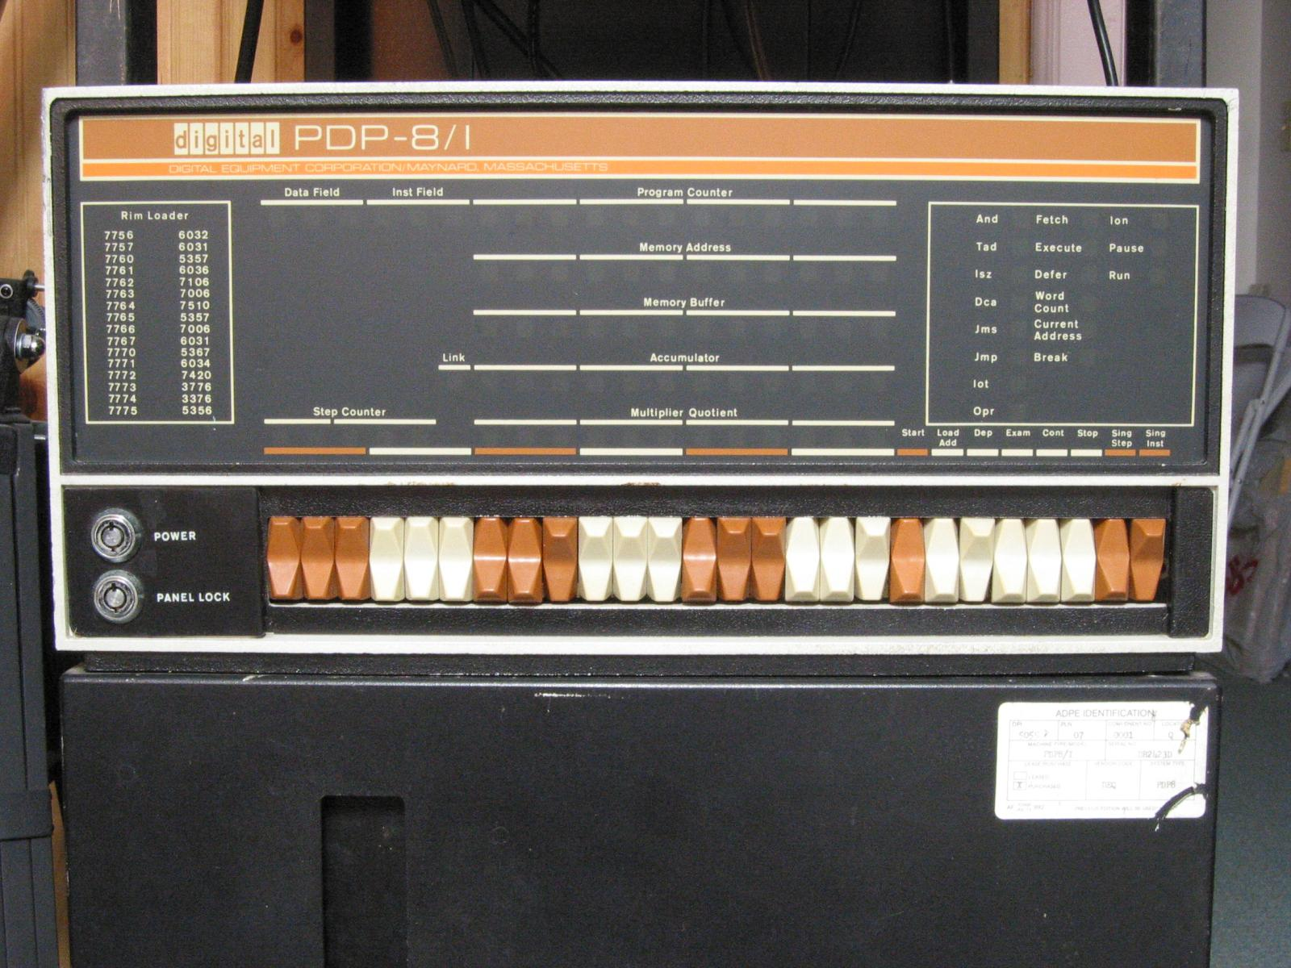
PDP 8

Slide 4
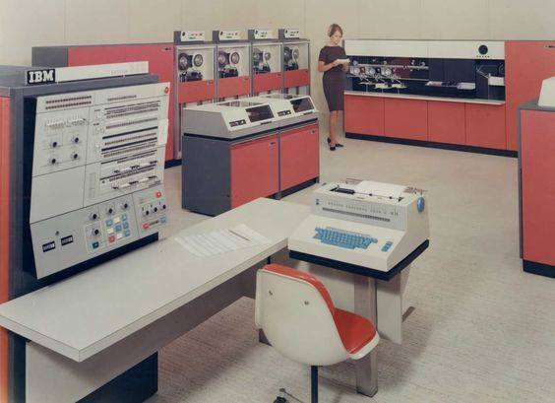
IBM System - 360

Slide 5
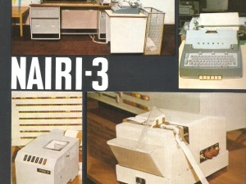
Наири 3

Slide 6
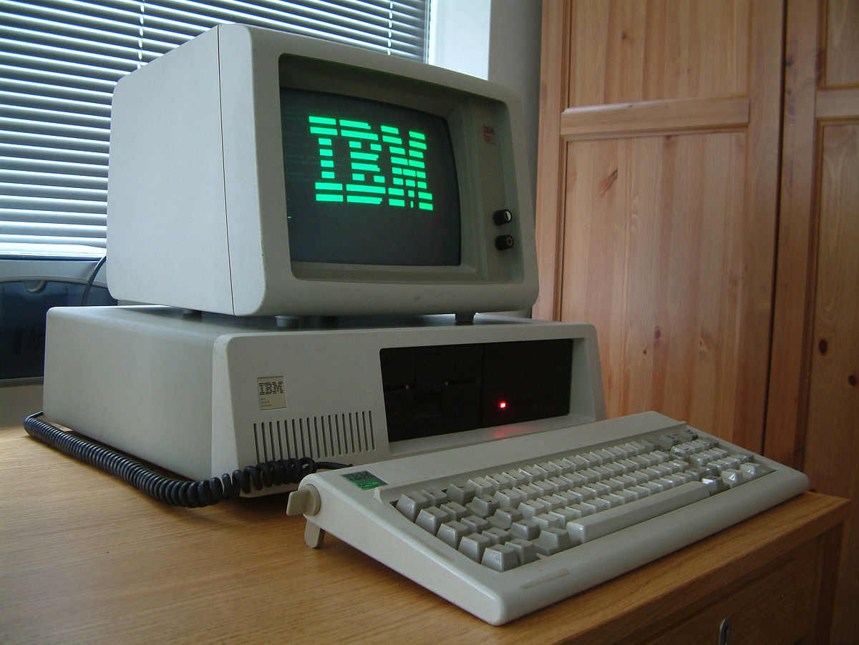
IBM PC

